Slide 1
Образовательная деятельность
Федерального государственного бюджетного научного учреждения «Научно-исследовательский институт фундаментальной и клинической иммунологии» (НИИФКИ)

Slide 2
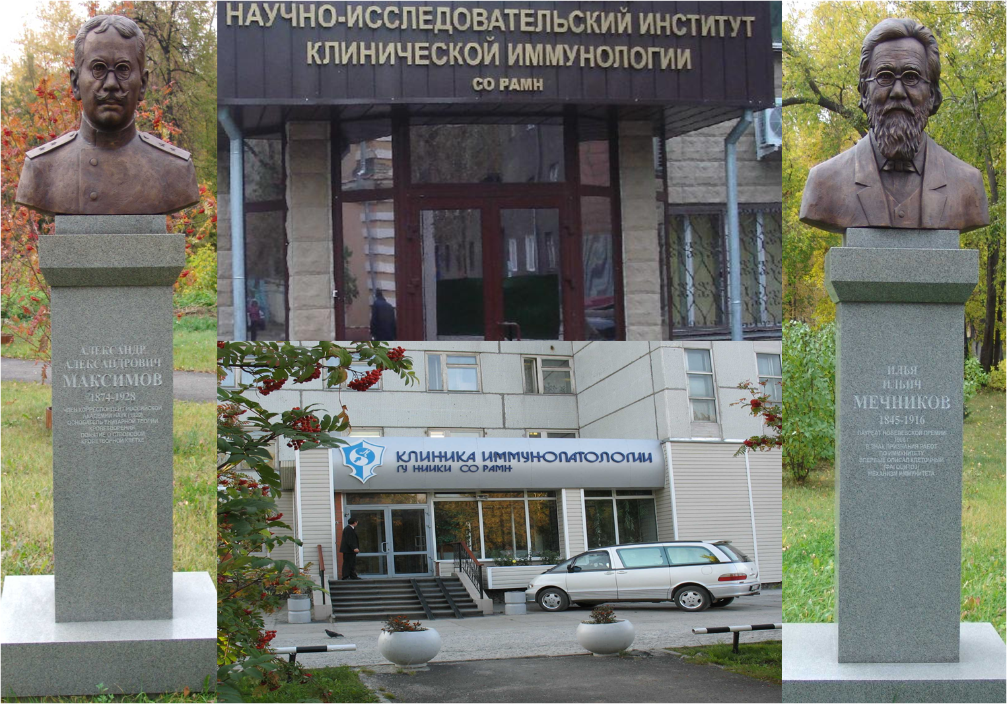
Образовательная деятельность
Федерального государственного бюджетного научного учреждения «Научно-исследовательский институт фундаментальной и клинической иммунологии» (НИИФКИ)

Slide 3
В Научно-исследовательским институте фундаментальной и клинической иммунологии» выпускникам ВУЗов можно продолжить обучение по образовательным программам
АСПИРАНТУРЫ и
Подготовка по укрупненному направлению 30.00.00 –Фундаментальная медицина, специальность (направленность) 14.03.09 – Клиническая иммунология, аллергология
ОРДИНАТУРЫ
Специальности
31.08.26 – Аллергология и иммунология
31.08.46 - Ревматология

Slide 4

В аспирантуру НИИФКИ по направлению подготовки Фундаментальная медицина могут поступить лица с биологическим или медицинским образованием (специалитет или магистратура).
Продолжительность обучения – 3 года для очного обучения и 4 года для заочного обучения.

Slide 5
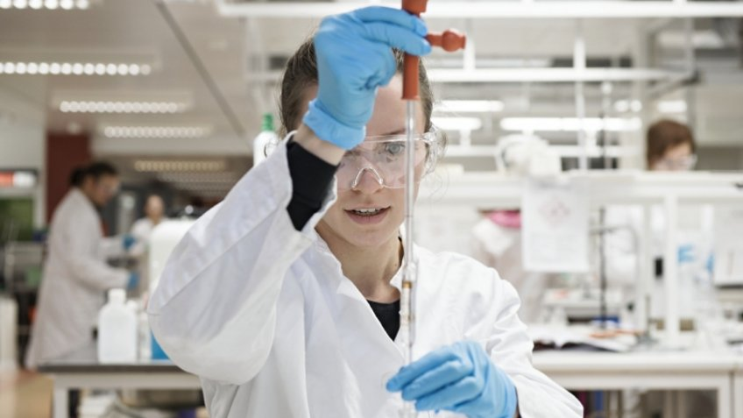
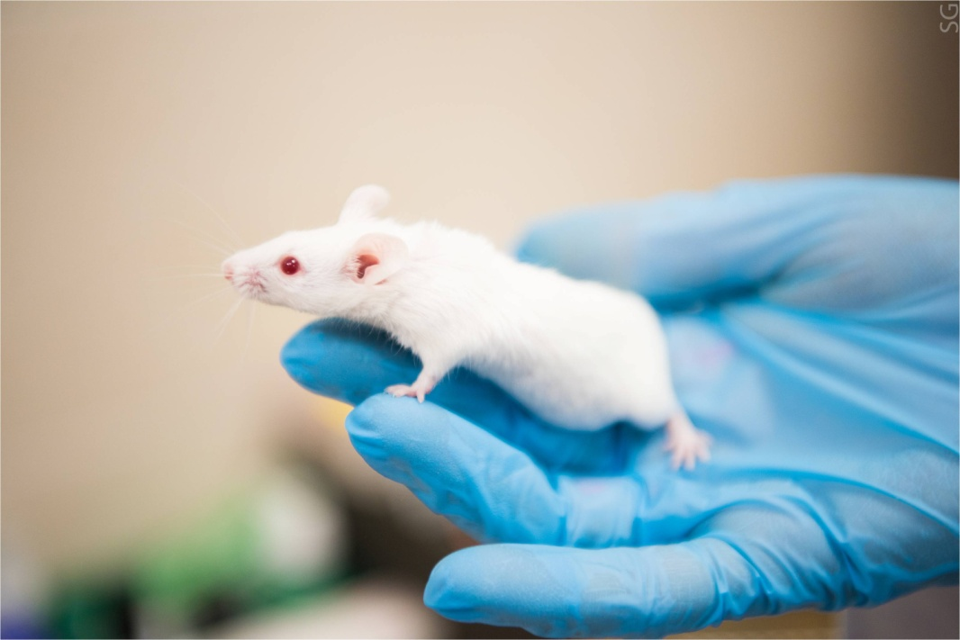
Аспиранты занимаются научно-исследовательской работой в одной из 8 научных лабораторий НИИФКИ, под руководством докторов наук.
Лаборатория клинической иммунопатологии
Лаборатория клеточной иммунотерапии
Лаборатория молекулярной иммунологии
Лаборатория нейроиммунологии
Лаборатория клеточных биотехнологий
Лаборатория клинической иммунофармакологии
Лаборатория экспериментальной иммунотерапии
Лаборатория иммунобиологии стволовой клетки

Slide 6

После окончания обучения в аспирантуре молодые ученые защищают кандидатскую диссертацию в Диссертационном совете НИИФКИ по специальности 14.03.09 «Клиническая иммунология, аллергология. Многие аспиранты остаются работать в научных лабораториях НИИФКИ или продолжают карьеру врача.

Slide 7

В ординатуру на специальности
31.08.26 – Аллергология и иммунология
31.08.46 – Ревматология
могут поступать выпускники медицинских ВУЗов, имеющие диплом по специальности Лечебное дело или Педиатрия. Срок обучения – 2 года. Обучение только очное.

Slide 8
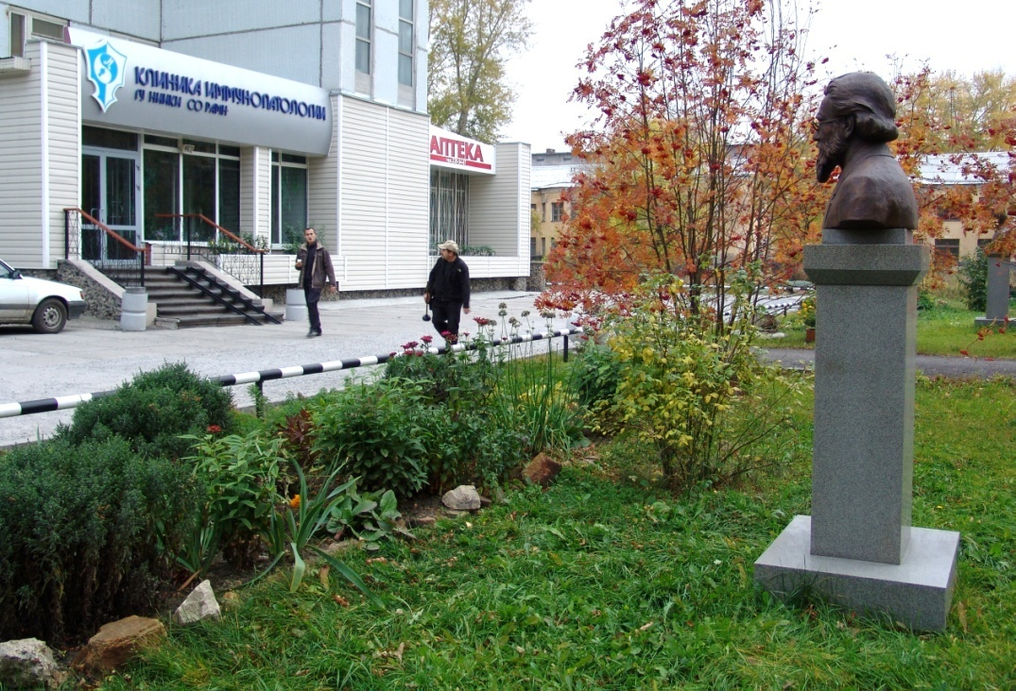
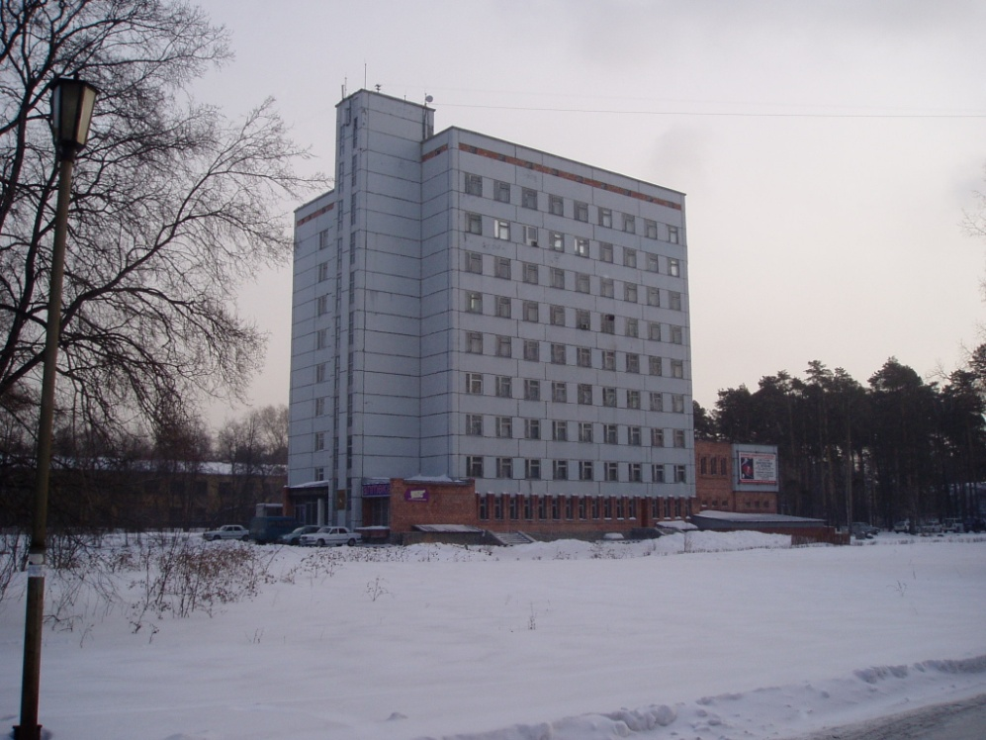
Все обучение и практическая подготовка в ординатуре проходят на базе клиники иммунопатологии НИИФКИ, которая имеет несколько отделений:
Научно-консультативное отделение
Отделение хирургии
Отделение гематологии
Отделение ревматологии
Отделение иммунологии
Отделение аллергологии
Лаборатория клинической иммунологии
Отделение функциональной диагностики

Slide 9
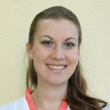
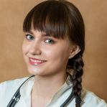
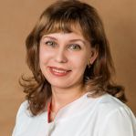
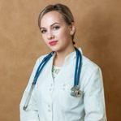
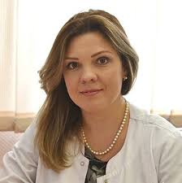
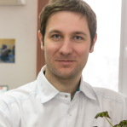
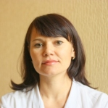
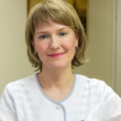
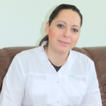
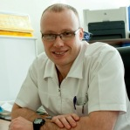
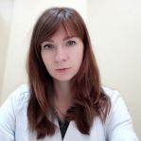
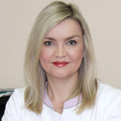
Многие врачи, работающие в клинике иммунопатологии НИИФКИ прошли обучение в ординатуре НИИФКИ

Slide 10
На 2021/22 учебный год выделены следующие контрольные цифры приема за счет ассигнований федерального бюджета (бюджетные места):
ОРДИНАТУРА, специальности
31.08.26 Аллергология и иммунология – 3 места
31.08.46 Ревматология - 1 место
АСПИРАНТУРА по направлению «Фундаментальная медицина», специальность «Клиническая иммунология, аллергология» - 3места
Контакты:
Тел. 227-01-36 (Гришина Любовь Викторовна)
e-mail lgrishina@niikim.ru
Адрес: г. Новосибирск, ул. Ядринцевская 14, к. 216
Сайт НИИФКИ http://www.niikim.ru

